Slide 1
Keressük a békés megoldást!
DIGITÁLIS HITTANÓRA
Kedves Szülők!
Kérjük, hogy segítsenek a gyermeküknek a hittanóra tananyagának az elsajátításában!
A digitális hittanórán szükség
lesz az alábbiakra:
Internetkapcsolat
Sablon innen tölthető le.
Hangszóró vagy fülhallgató a hanganyaghoz
Hittan füzet
Vastagabb fehér lap
Ceruza, színes ceruza
Hurkapálca, ragasztó, olló
Kérem, hogy indítsák el a diavetítést!
(A linkekre így tudnak rákattintani!)
Javaslat: A PPT fájlok megjelenítéséhez használják a WPS Office ingyenes verzióját (Letölthető innen: WPS Office letöltések ). Az alkalmazás elérhető Windows-os és Android-os platformokra is!

Slide 2
Áldás, békesség!
Kezdd a digitális hittanórát az óra eleji imádsággal!

Slide 3
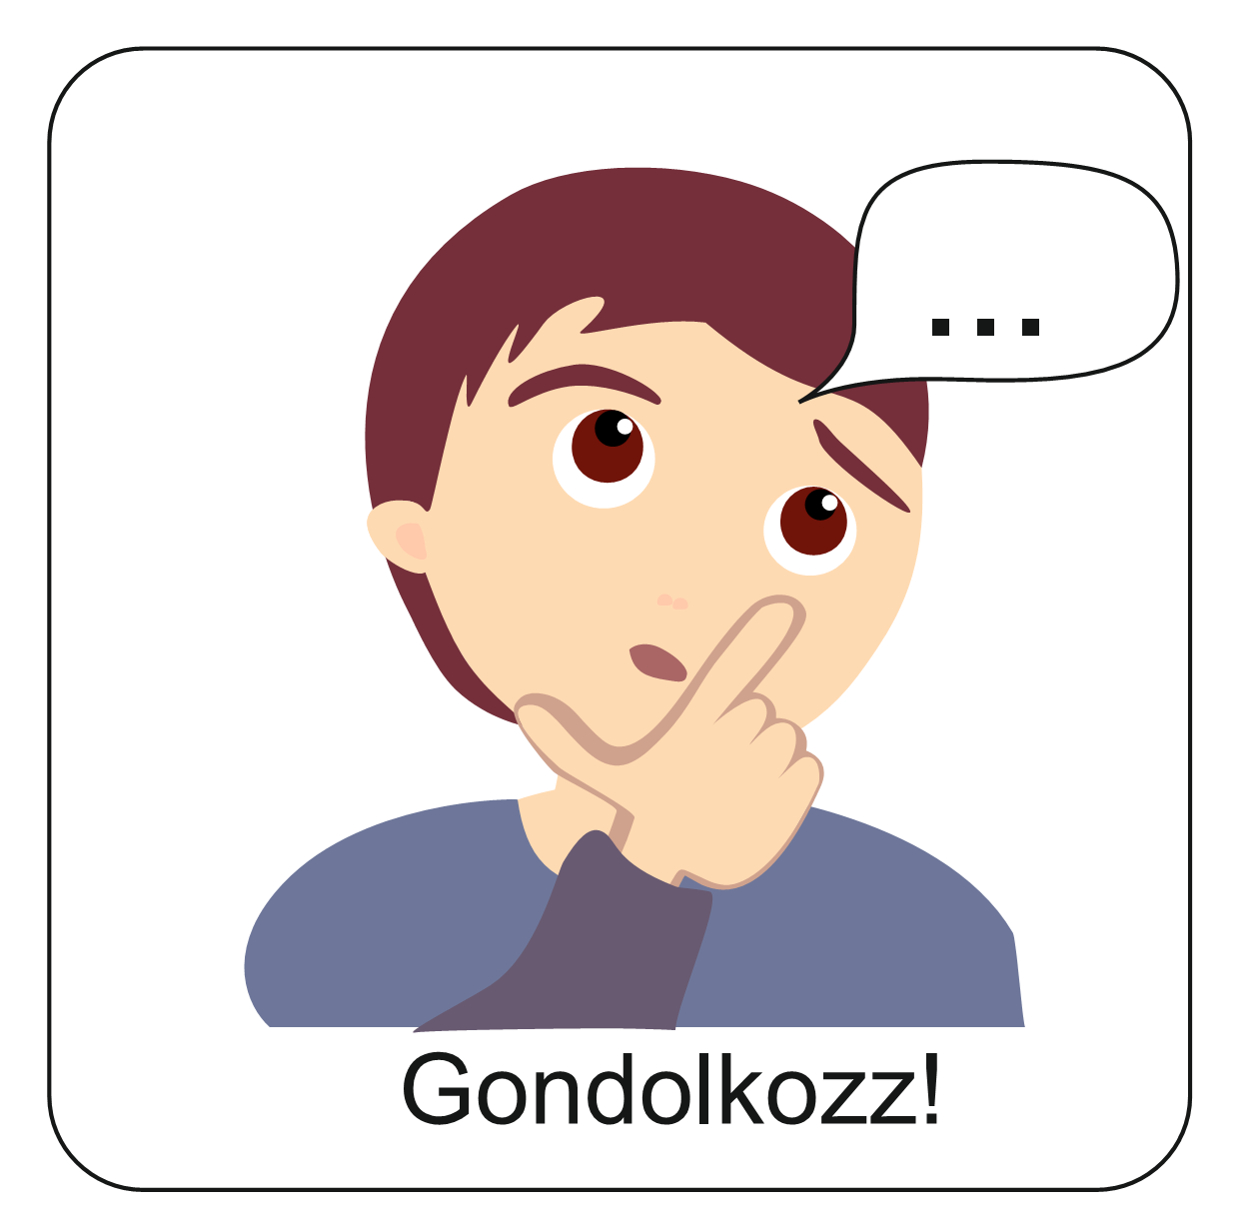
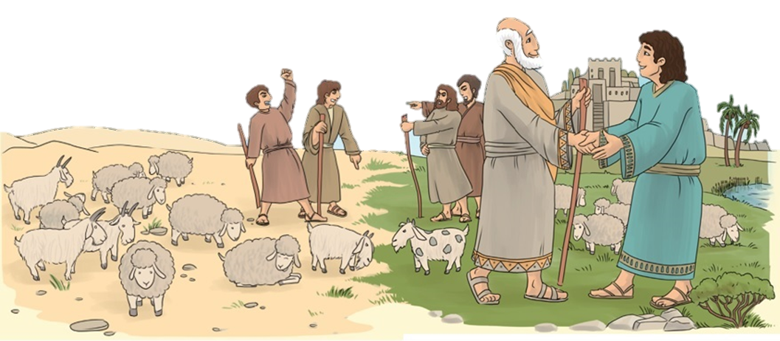
Emlékszel az előző órán tanult történetre?
Figyeld meg a következő történetet is!
Keresd meg a hasonlóságokat a két történet között!

Slide 4
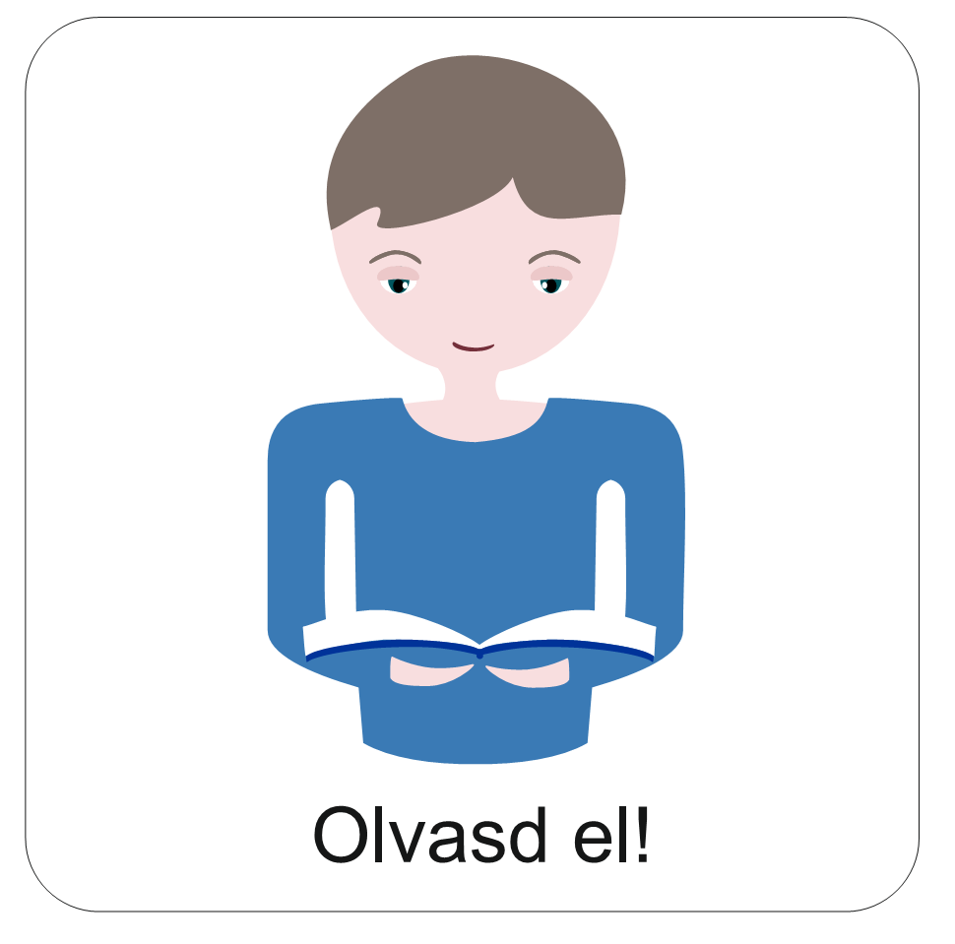
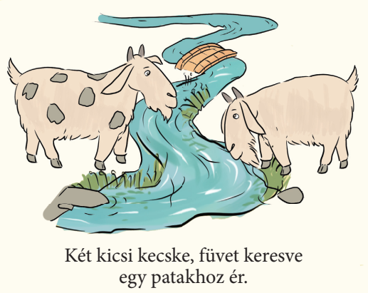
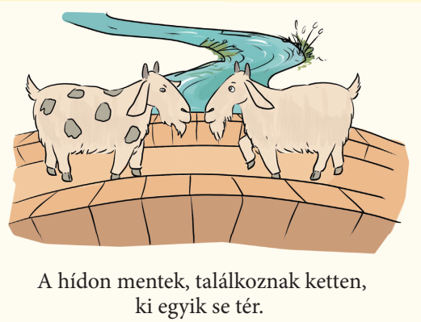

Slide 5
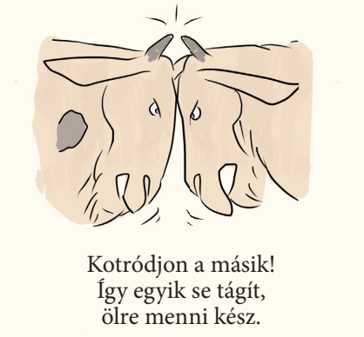
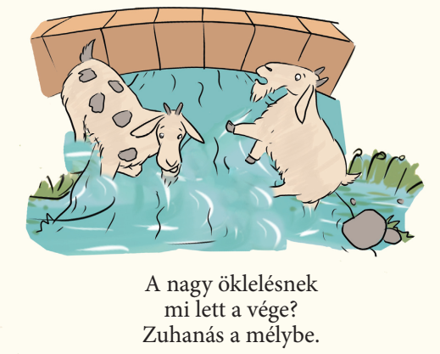

Slide 7
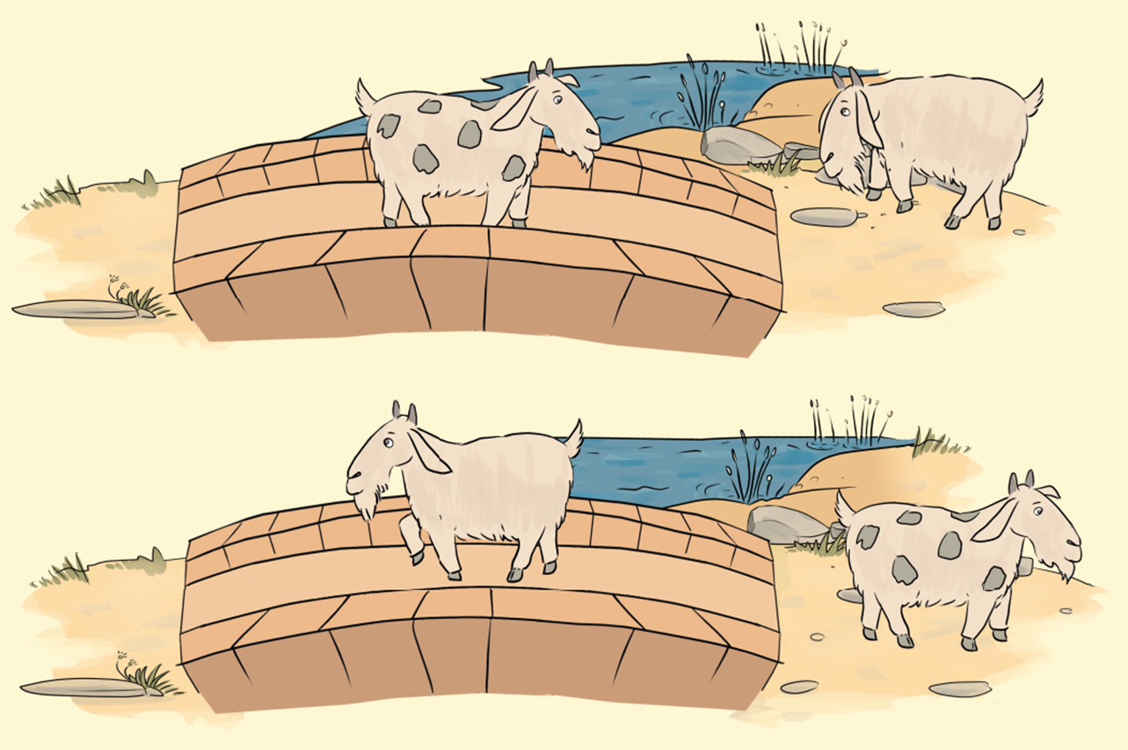
Milyen megoldásokat javasolnál a két kicsi kecskének
a képek alapján?

Slide 8
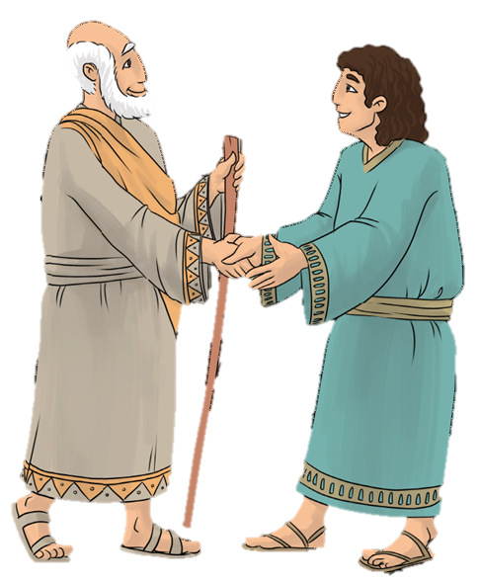
Ábrahám a békés megoldást kereste.
A két kicsi kecske is megtalálhatta végül
az okos megoldást.
TE IS A BÉKÉS MEGOLDÁSRA SZOKTÁL TÖREKEDNI?

Slide 9
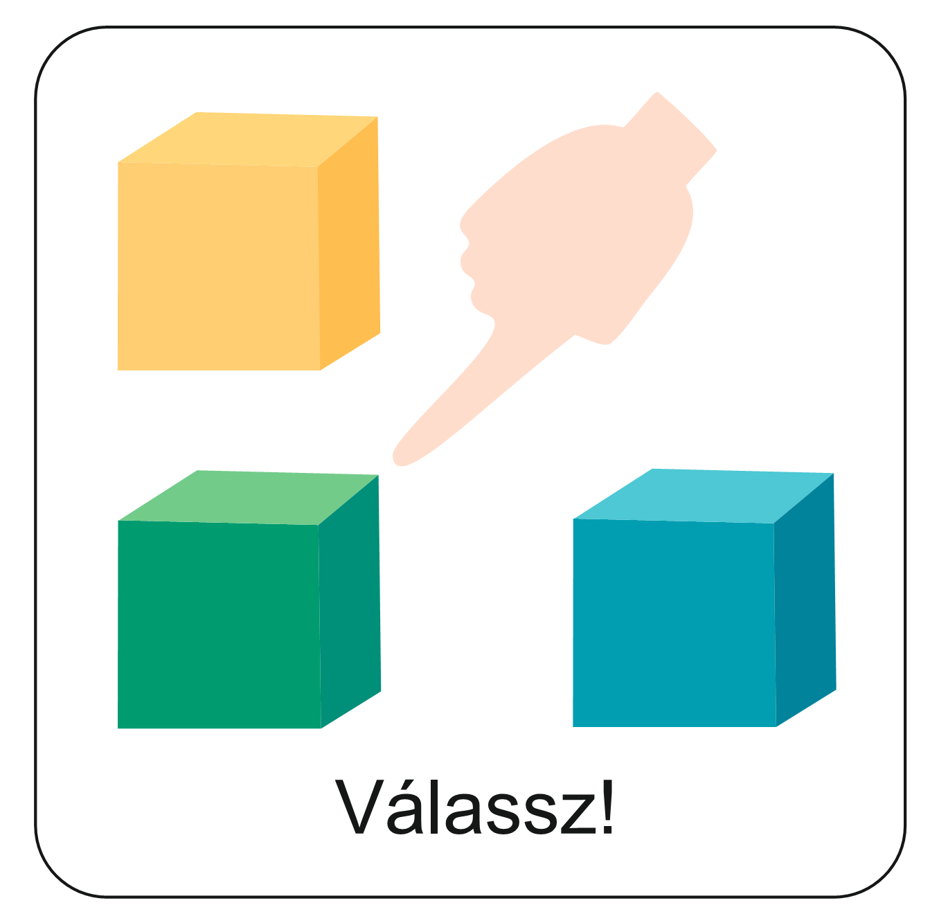
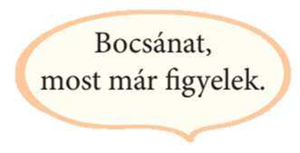
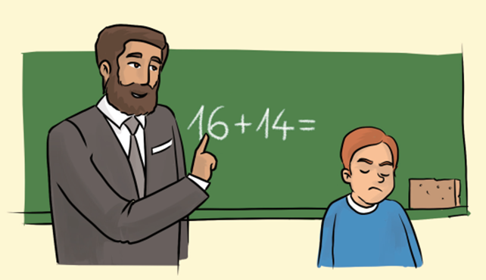
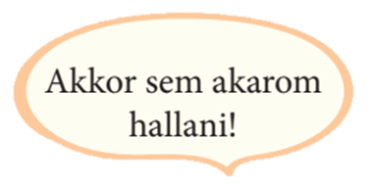
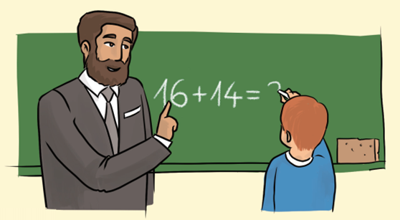
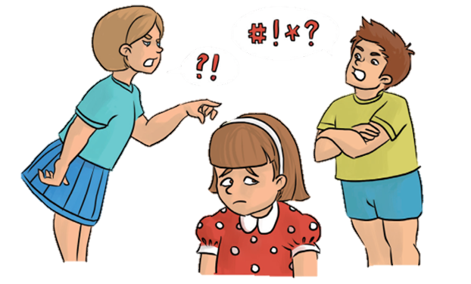
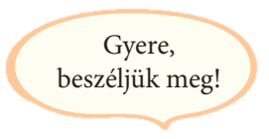
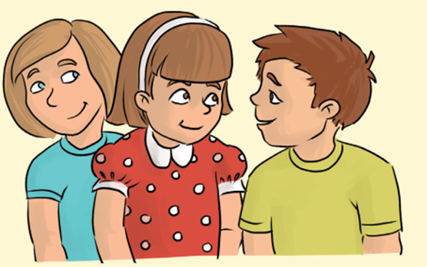
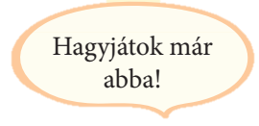
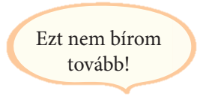
Nézd meg a képeket!
Te voltál már hasonló helyzetben?
Hogyan viselkednél az ő helyükben?
Válaszd ki a békét kereső válaszokat!

Slide 10
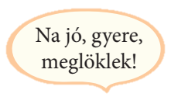
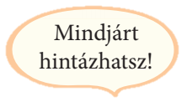
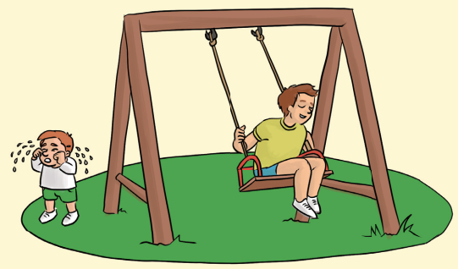
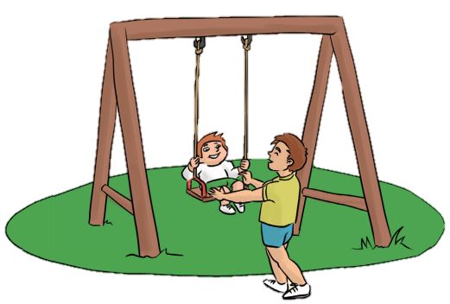
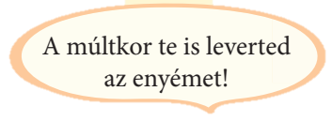
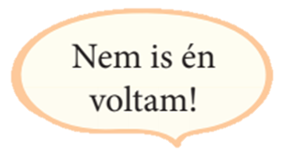
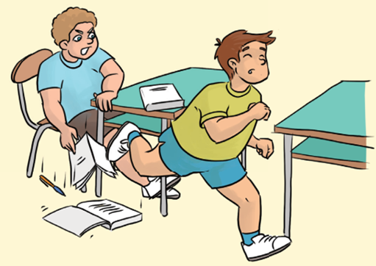
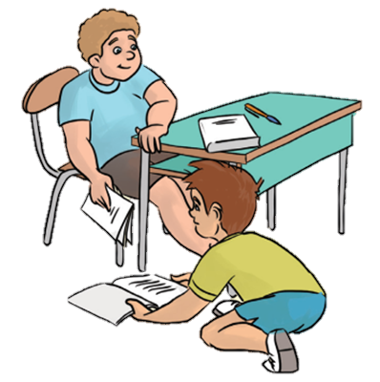
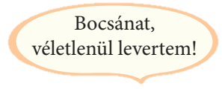

Slide 11
„…törekedj békességre és kövesd azt!”
(Zsoltárok könyve 34,15)

Slide 12
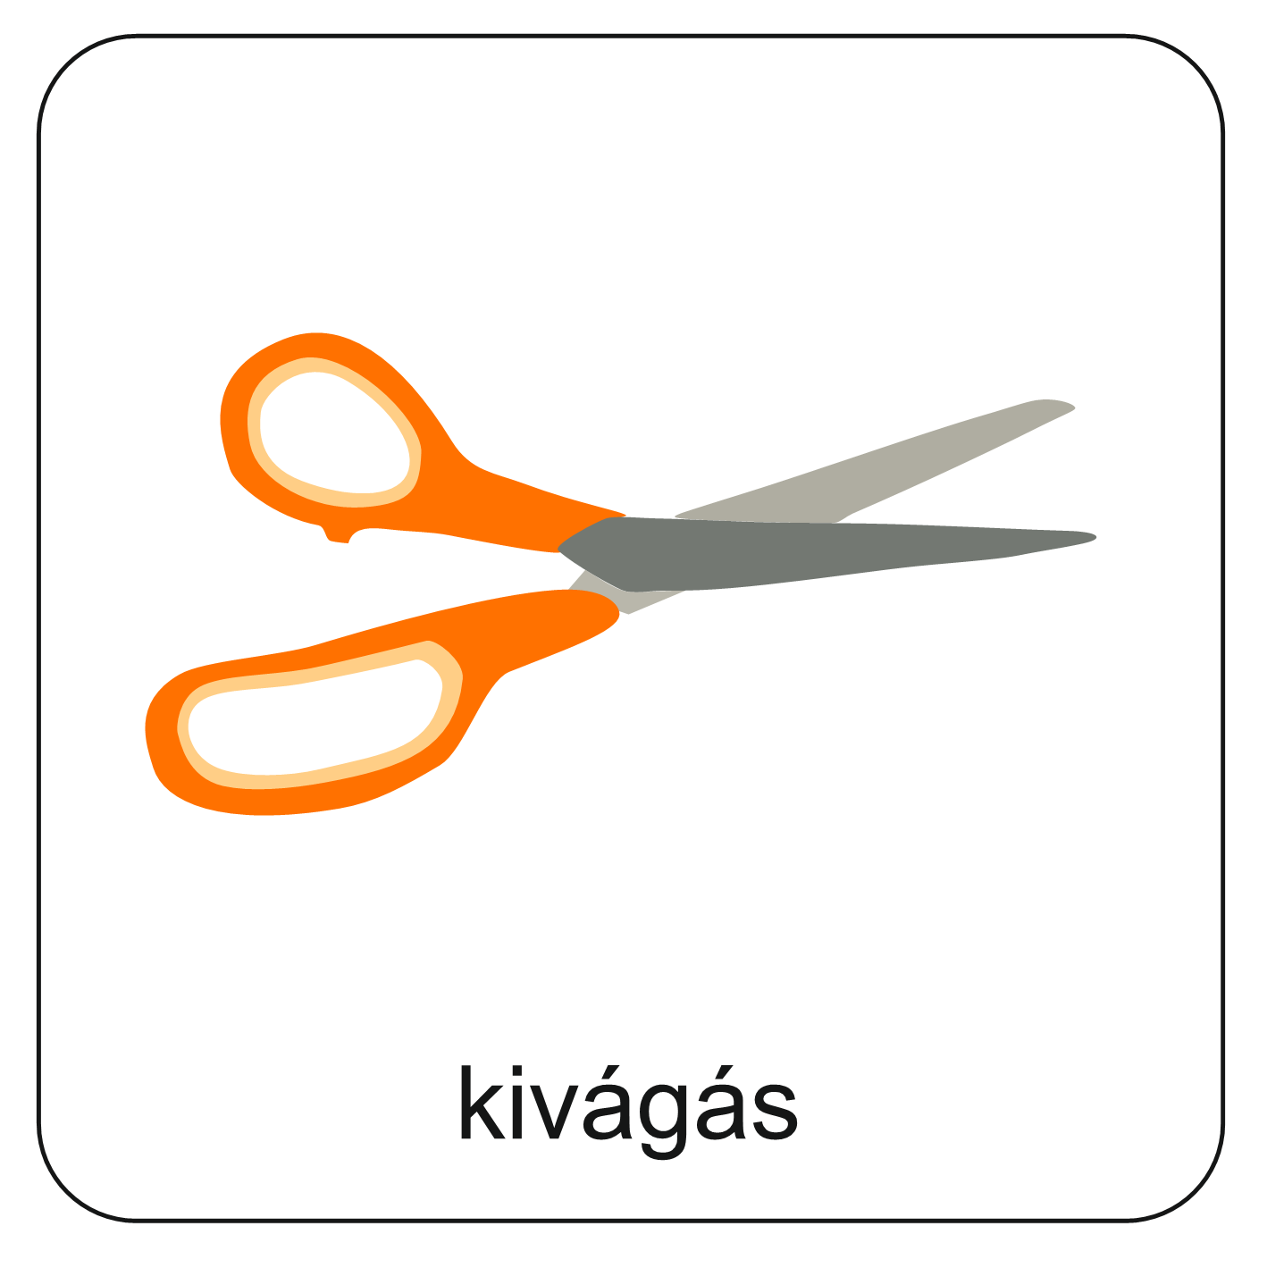
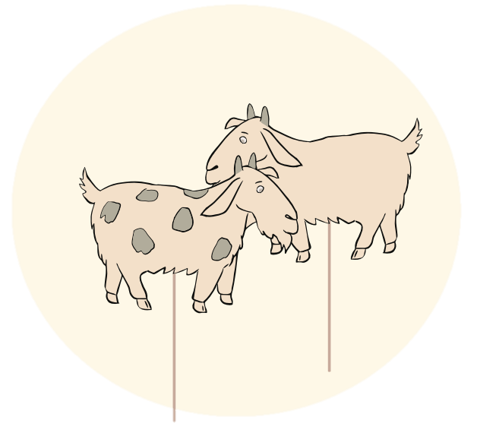
BARKÁCSOLJUNK!
Készítsünk kecske bábokat papírból!
A bábok segítségével játsszuk el a két kicsi kecske történetét a versike segítségével!

Slide 13
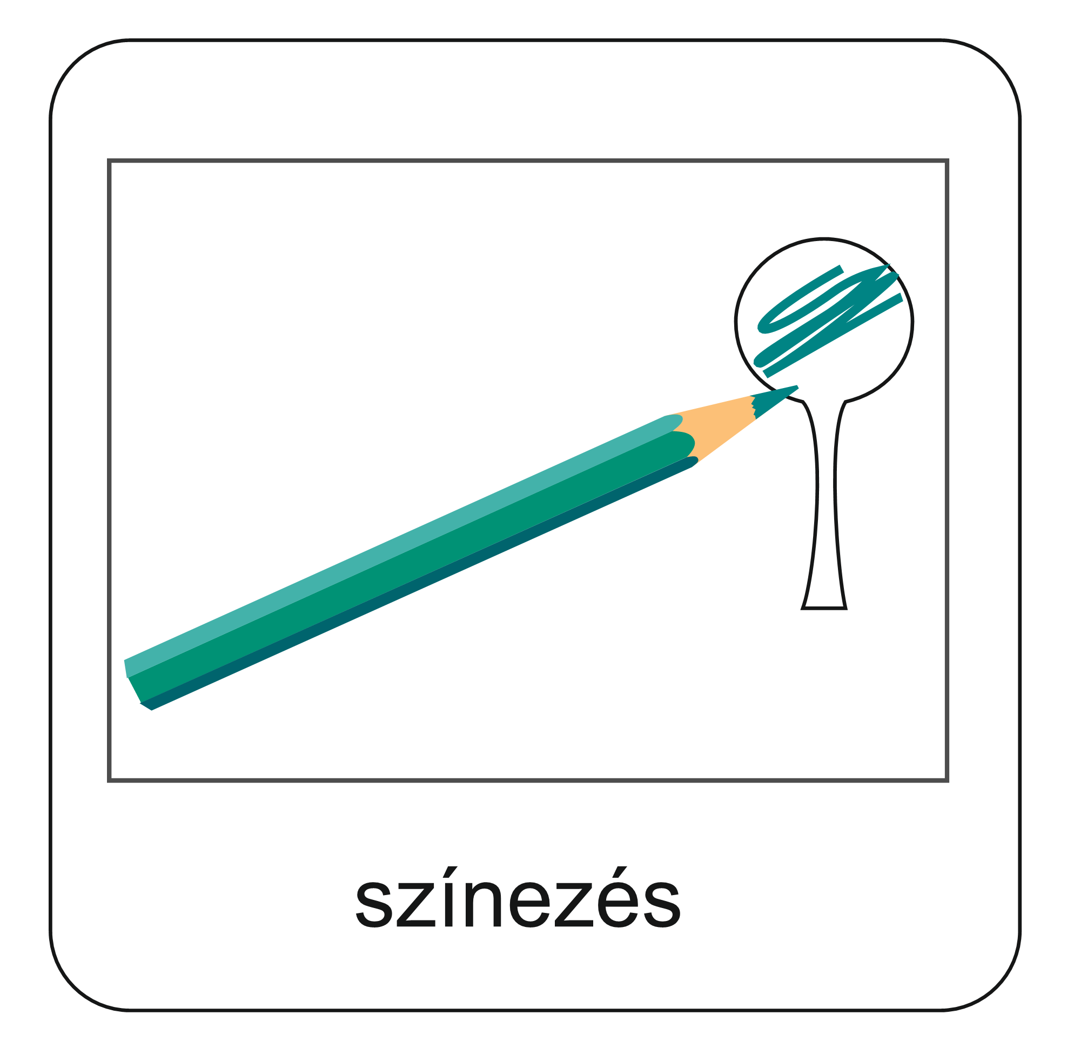
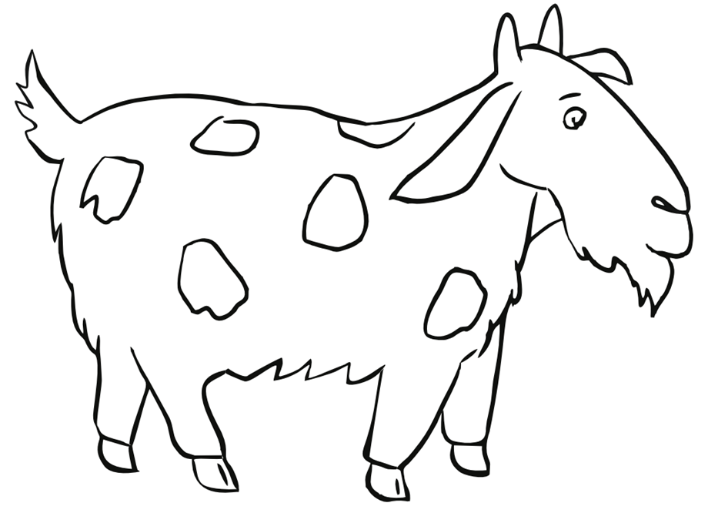
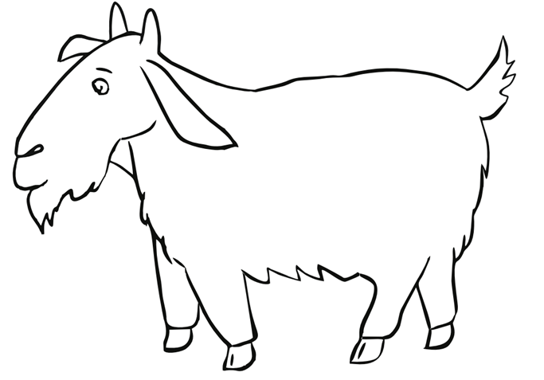
Szükséges hozzávalók:
vastagabb fehér lap
sablonok
színes ceruzák
hurkapálca
ragasztó
olló
Vágd ki a sablonok segítségével a két kecskefigurát és színezd ki!
Sablon innen
tölthető le!

Slide 14
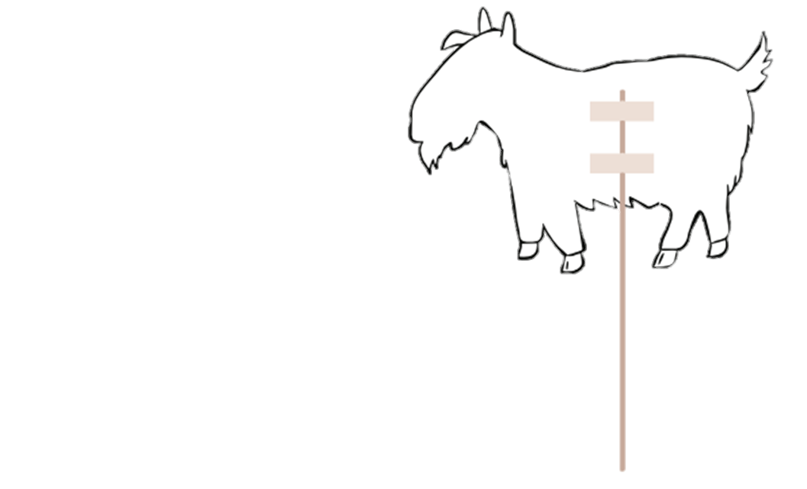
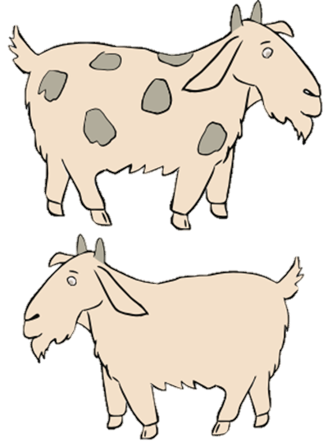
Ha kiszínezted a kis kecskéket, ragassz hurkapálcát a papírbábok hátoldalára!

Slide 15
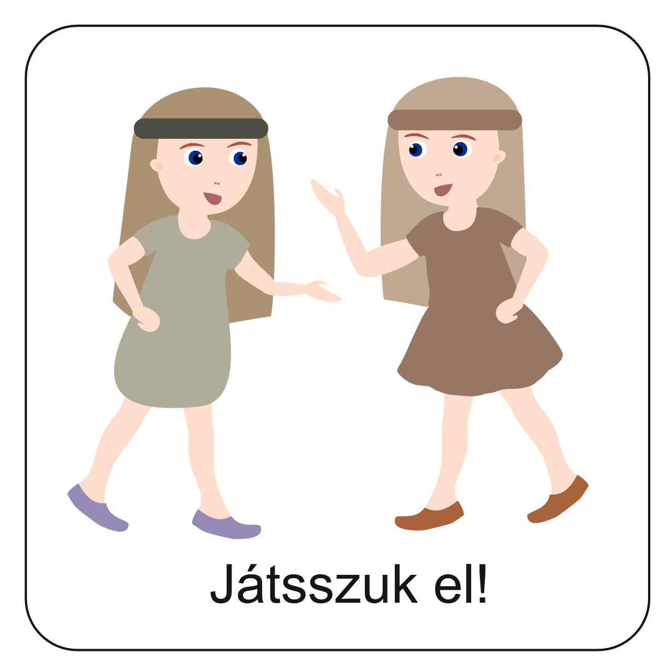
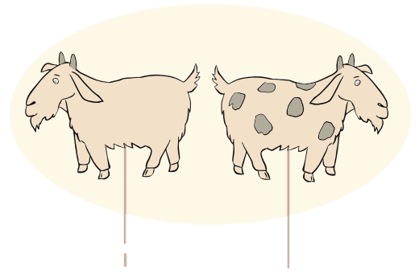
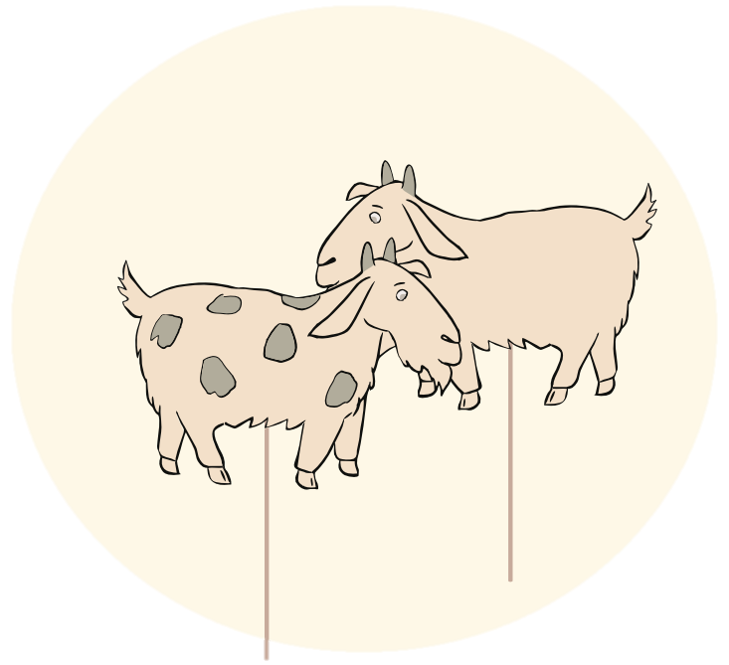
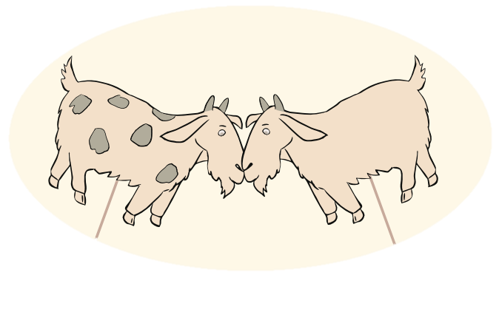
A bábok segítségével játsszd el a két kicsi kecskéről szóló versikét!
Két kicsi kecske füvet keresve egy patakhoz ért.
A hídon mentek, találkoznak ketten, ki egyik se tér.
Kotródjon a másik! Így egyik se tágít, ölre menni kész.
A nagy öklelésnek mi lett a vége? Zuhanás a mélybe!
Két kicsi kecske, ha okosabb lenne, vajon mit tenne?
Hogyan álltak a kecskék, amikor veszekedtek?
Hogyan álltak, amikor okos és békés megoldást találtak?

Slide 16
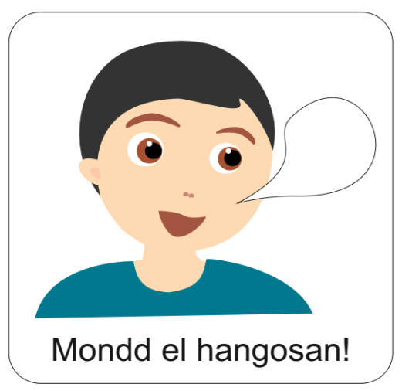
„…törekedj békességre, és kövesd azt!”
(Zsoltárok könyve 34,15)
Aranymondás
Olvasd el Isten üzenetét, és add tovább az Igét valakinek!

Slide 17
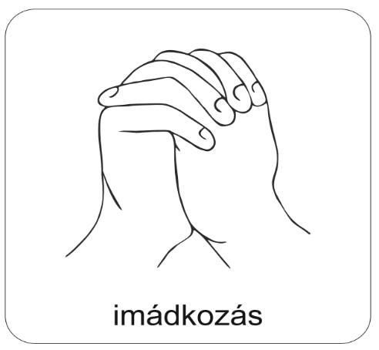
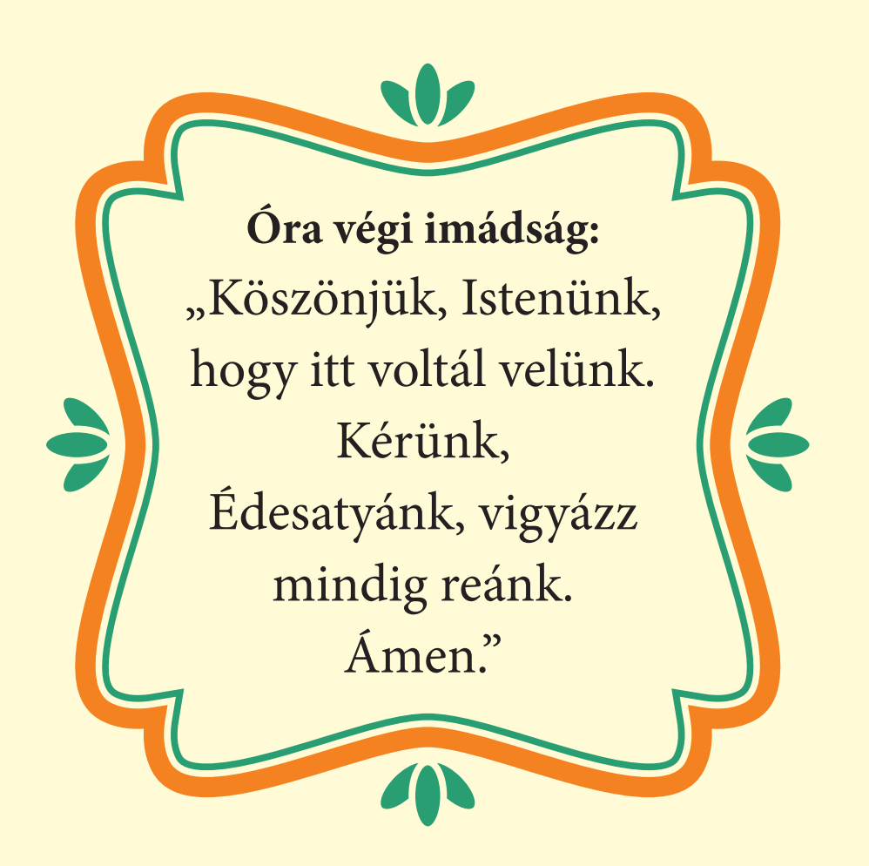
A digitális hittanóra végén így imádkozz!
Kedves Hittanos!
Várunk a következő digitális hittanórára!
Áldás, békesség!

Slide 18
Áldás, békesség!
„Minden gondotokat Őreá vessétek, mert neki gondja van reátok.”
(1Péter 5,7)
Kedves Szülők!
Köszönjük a segítségüket!
Isten áldását kívánjuk ezzel az Igével!

